Slide 1

www.igmat.cn
400-728-0020
igmat-RC系统使用说明
@黄卓明 大仙

Slide 2
目 录
www.igmat.cn
400-728-0020
系统设计理念
系统设计底层逻辑
系统使用说明
标签讲解
使用演示
其它注意事项
大仙阅读体系概览

Slide 3

igmat-RC系统使用说明
www.igmat.cn
系统设计理念
1
i-gmat，i for “internet”：互联网学习的时代，备考GMAT冲破时间与地域的界限，恰是科技赋予人类更多自由的价值所在！
i-gmat，i for “intelligence”：创造性地以解题路径标签统计去养成考生正确的求解过程而不是只关注终极答案
i-gmat，i for“ 我”：不问个人情况的“循循善诱”是帮忙还是误导？不顾个人起点和目标的学习方案比毒药还毒。大数据时代 让我们拥抱学习的个性化！
i-gmat，i for “1”：跟着大仙走一转，完成整个学习闭环，不用东拼西凑搜资料。完整的解决方案，才是真正的“一站式”学习。
2
3
4

Slide 4
igmat-RC系统使用说明
www.igmat.cn
系统设计底层逻辑
阅读题目的做错，往往根子不是在题目而是在原文处理。
大仙的原文处理体系，明确了以“三个代表”为衡量标准的原文处理方向，但如果没有高压高频训练，实战中考生容易打回原型。
通过强迫解题过程中对原文关键属性标签的识别，迫使考生扎实练好原文处理过程并最终形成条件反射，解决了光有方法但熟练度不足的问题，并能智能统计考生的弱项，提供针对性建议。
当之无愧 国内真正针对中国考生开发，具备提高考生方法论而非仅仅是做题功能的系统！

Slide 5
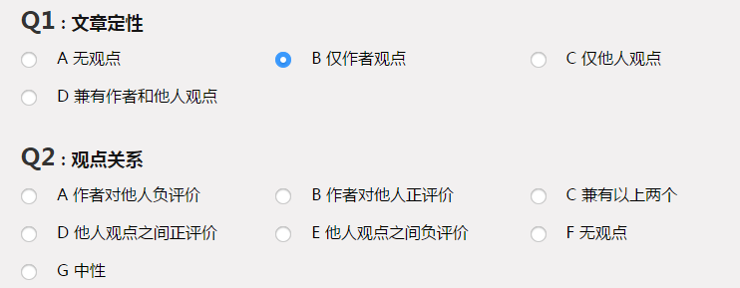
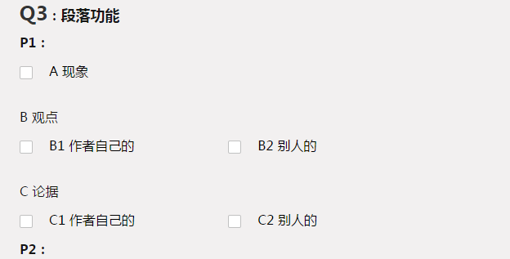
igmat-RC系统使用说明
www.igmat.cn
系统设计关键节点解读
1
标签设置
对阅读原文的若干个关键属性（文章定性/观点相互关系/段落分工）进行了识别，并对每个属性给予不同的选择标签。考生在做题之前必须先解决这些问题，才有资格做文章搭配的选择题。

Slide 6

igmat-RC系统使用说明
www.igmat.cn
系统设计关键节点解读
2
标签视频讲解
大仙亲自录制了每个标签 的视频解释，帮助用户正确理解标签定义。

Slide 7
igmat-RC系统使用说明
www.igmat.cn
系统设计关键节点解读
3
练习中的标签挑选
不仅要选择文章关键属性的标签，部分题目还要求选中文章中对应的依据，确保不是瞎蒙而蒙对,并养成做判断必有依据的良好习惯。

Slide 8
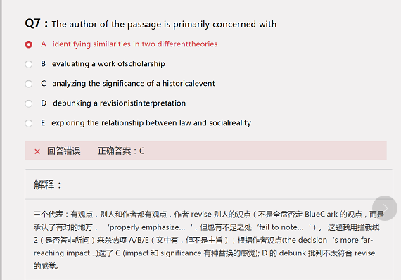
igmat-RC系统使用说明
www.igmat.cn
系统设计关键节点解读
4
选择题的解释
做完文章基本属性题目后，进入文章配的若干选择题，除了选择之后比照正确答案，还需要比照大仙提供的排除每个选项的依据。

Slide 9
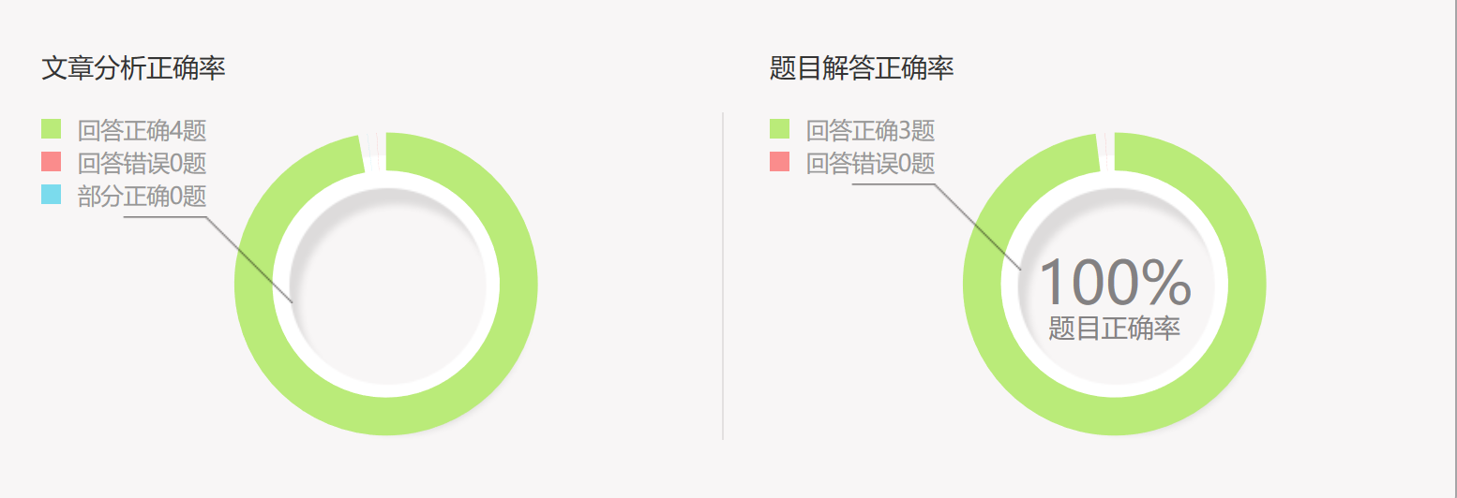
igmat-RC系统使用说明
www.igmat.cn
系统设计关键节点解读
5
一定量的练习之后，根据系统做出的标签识别率统计分析自己的薄弱环节。

Slide 10
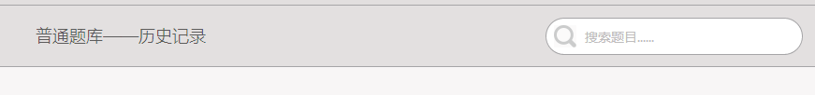
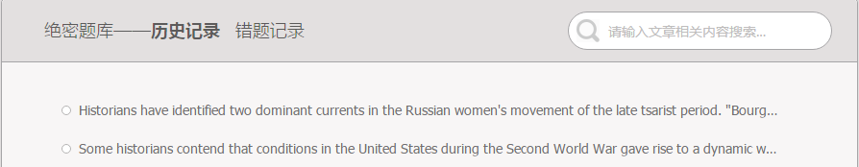
igmat-RC系统使用说明
www.igmat.cn
系统其它亮点
具备搜索功能，可用关键字搜索某道具体的题目或专门搜索某种标签 题目
错题记录功能，可看到自己做错的题目重点训练

Slide 11
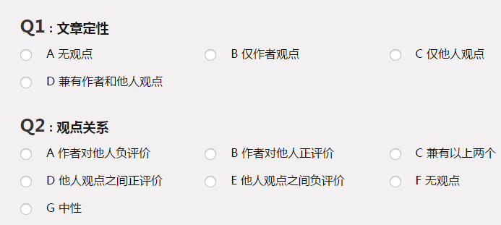
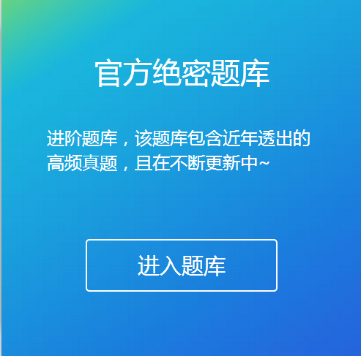
igmat-RC系统使用说明
www.igmat.cn
系统其它亮点
标签：每个标签做为选项显示，可进行直接选择。
独家题库的题目为大仙亲身参加考试实战记录，在目前市面上所有资料均无披露，

Slide 12
igmat-RC系统使用说明
www.igmat.cn
大仙面授/RC带读或进阶班弟子课后必备，请复习标签定义后开始使用
A
使用建议
B
非大仙弟子建议反复观看标签解释视频，再进行练习
C
使用谷歌浏览器体验最佳，IE最好使用10.0以上版本
D
目前只支持PC使用（含windows/Mac),不支持手机和ipad。

Slide 13
igmat-RC系统使用说明
www.igmat.cn
系统账号有效期及费用
普通/绝密题库会更新么？更新后会额外收费么？
系统账号有效期4个月，推广期普通题库199元，加入绝密题库369元，不可单独购买绝密题库。
会持续更新但不会额外收费
一些
问题说明
普通题库升级到绝密题库
想就某题提出疑惑如何操作
可发送邮件到 service@igmat.cn，若被采纳将反馈被更新改善到系统中
使用普通题库一段时间后可加170元升级绝密题库，但期限不叠加，仍以购买普通题库日算起，因此建议一次到位

Slide 14
使用问题咨询方式
咨询电话：021-31007022
咨询邮箱：service@igmat.cn
咨询老师微信: 18001662020（kevan老师)
咨询老师微信: 15618952569(小林老师)

Slide 15
www.igmat.cn
400-728-0020
igmat-RC系统使用示范

Slide 16
www.igmat.cn
400-728-0020
大仙阅读体系思维概览
与
系统标签示范

Slide 17
标 签
大仙阅读体系思维概览与系统标签示范
www.igmat.cn
Q1文章定性
Q2 观点关系
A 无观点
B 仅作者观点
C 仅他人观点
D 兼有作者和他人观点
A 作者对他人负评价
B 作者对他人正评价
C 兼有以上两种
D 他人观点之间正评价
E 他人观点之间负评价
F 无观点
Q3 段落功能
A 现象
B 观点 B1 作者自己 B2 别人的
C 论据 C1 作者自己的 C2 别人的

Slide 18
基本理念之阅读目标
大仙阅读体系思维概览与系统标签示范
www.igmat.cn
GMAT RC的原文阅读，分两个层面，一是不论后面配什么题，都要掌握的文章信息提取过程，此为一级内容也可以称为文章的宏观属性，是一个主动输入过程。二是根据具体的题的指向，而额外了解的文章内容，此为二级内容，可以称为被动输入。
主动输入的内容有体系可循，可事先约定，可反复训练直至条件反射。被动输入的内容受题目设问影响无法事先确定。

Slide 19
主动输入内容
大仙阅读体系思维概览与系统标签示范
www.igmat.cn
在大仙的GMAT阅读体系中，主动输入内容是文章的三大基本属性的确定，也称GMAT一级阅读中的“三个代表”。
三个代表包括：
（1）文章有没有观点？
（2）如果有，是谁的观点？作者的，别人的，还是都有？
（3）如果观点不止一个，他们之间是同向还是反向关系？

Slide 20
实际操作过程
大仙阅读体系思维概览与系统标签示范
www.igmat.cn
在获取三个代表的过程中，实际上每段的功能属性也会水到渠成地获得
三个代表的获取，将为后续解决文章配的题目打好基础。
和句子的组成成分定性的绝对黑白不同，阅读中可能存在对同一部分文字的不同定性，所以大体上高概率吻合大仙给出的分析即可不需要百分百较真。
提高三个代表的获取过程效率，就是提高GMAT阅读水平的最根本体现。

Slide 21
做题建议
大仙阅读体系思维概览与系统标签示范
www.igmat.cn
文章的基本属性在45秒到1分15秒之内解决，每道题目由于难度差别较大，不容易硬性规定时间，一般来说不宜超过2：30秒每道。初期可以放慢不计时，或普通库用于熟悉方法流程，独家库用于计时检验实战表现。切记！后期一定要计时+连续做！！！没有时间压力的准确率都是假准确率都是耍流氓！

Slide 22
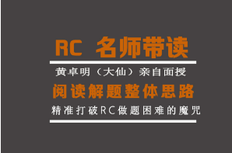

额外学习素材
大仙阅读体系思维概览与系统标签示范
www.igmat.cn
大仙RC带读课 大仙RC进阶课
购买课程咨询：
KEVAN老师微信: 18001662020
小林老师微信: 15618952569

Slide 23
范例
大仙阅读体系思维概览与系统标签示范
www.igmat.cn
In her account of unmarried women's experiences in colonial Philadelphia, Wulf argues that educated young women, particularly Quakers, engaged in resistance to patriarchal marriage by exchanging poetry critical of marriage, copying verse into their commonplace books. Wulf suggests that this critique circulated beyond the daughters of the Quaker elite and middle class, whose commonplace books she mines, proposing that Quaker schools brought it to many poor female students of diverse backgrounds.
Here Wulf probably overstates Quaker schools' impact. At least three years' study would be necessary to achieve the literacy competence necessary to grapple with the material she analyzes. In 1765, the year Wulf uses to demonstrate the diversity of Philadelphia's Quaker schools, 128 students enrolled in these schools. Refining Wulf's numbers by the information she provides on religious affiliation, gender, and length of study, it appears that only about 17 poor non-Quaker girls were educated in Philadelphia's Quaker schools for three years or longer. While Wulf is correct that a critique of patriarchal marriage circulated broadly, Quaker schools probably cannot be credited with instilling these ideas in the lower classes. Popular literary satires on marriage had already landed on fertile ground in a multiethnic population that embodied a wide range of marital beliefs and practices. These ethnic- and class-based traditions themselves challenged the legitimacy of patriarchal marriage.

Slide 24
处理过程
大仙阅读体系思维概览与系统标签示范
www.igmat.cn
In her account of unmarried women‘s experiences in colonial Philadelphia, Wulf argues that educated young women, particularly Quakers, engaged in resistance to patriarchal marriage by exchanging poetry critical of marriage, copying verse into their commonplace books. Wulf suggests that this critique circulated beyond the daughters of the Quaker elite and middle class, whose commonplace books she mines, proposing that Quaker schools brought it to many poor female students of diverse backgrounds.
Here Wulf probably overstates Quaker schools’ impact. At least three years‘ study would be necessary to achieve the literacy competence necessary to grapple with the material she analyzes. In 1765, the year Wulf uses to 。。。

Slide 25
处理结果
大仙阅读体系思维概览与系统标签示范
www.igmat.cn
第一段：W的俩观点句
第二段：作者对W的观点提出负评价。然后是论据。
三个代表：
（1）有观点
（2）作者和别人的都有
（3）作者对W的观点持有负评价

Slide 26
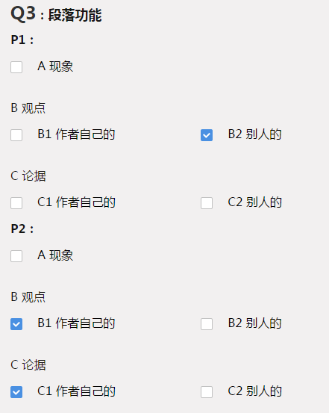
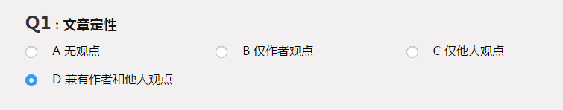
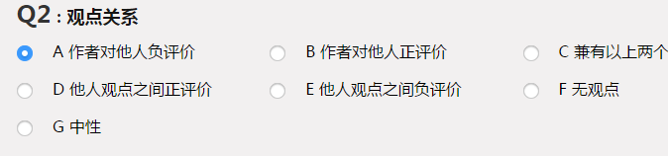
贴标签
大仙阅读体系思维概览与系统标签示范
www.igmat.cn

Slide 27

鸣 谢
为协助系统资料整理的大仙弟子：蒋同学、陶同学、陆同学、杨同学等。

Slide 28
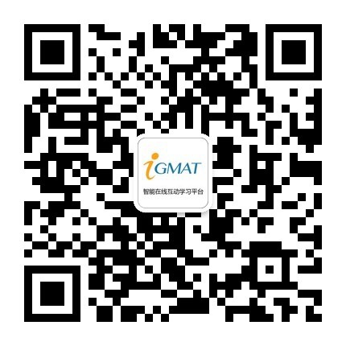

www.igmat.net
www.igmat.cn
400-728-0020

